Slide 1
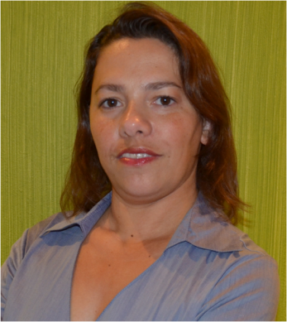
ATENDIMENTO FONOAUDIOLÓGICO VIRTUAL AOS PROFISSIONAIS DO TELEJORNALISMO
Fga. Telma Dias dos SANTOS

Slide 2
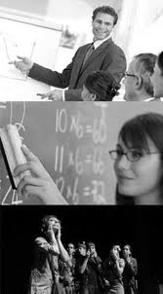
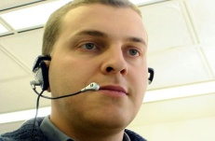

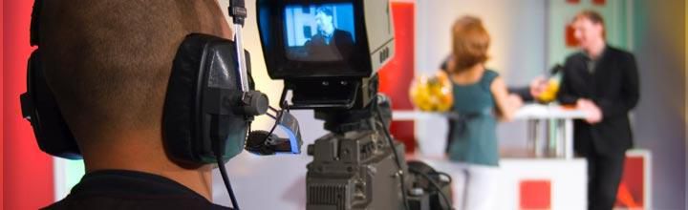

EXPERIÊNCIA PROFISSONAL
Voz profissional
Telejornalismo
Profissionais do jornalismo de Canal aberto de TV
Todos os profissionais (praças e correspondentes internacionais)
Atendimentos individuais presenciais e virtuais

Slide 3
ATENDIMENTO VIRTUAL
    Atendimento presencial x virtual
    Atendimento virtual
      Avaliação
      Orientação
      Pratica de exercício
      Troca de material

Slide 4
ATENDIMENTO VIRTUAL
    Vantagens do atendimento virtual
      Flexibilidade
      Adesão
      pontualidade
    Desvantagens
      Avaliar tensão muscular
      Análise acústica
      Falta de privacidade

Slide 5
OBRIGADA!
      telmafono@yahoo.com.br
      Tel.: (11) 99226-7925

